Slide 1
Breast Cancer Recognition
Arkadiusz Klemenko
https://www.kaggle.com/uciml/breast-cancer-wisconsin-data

Slide 2
Agenda Workshop
Dane
Dane wyjściowe
Logistic Regression
Confusion Matrix
PCA
XGBOOST

Slide 3
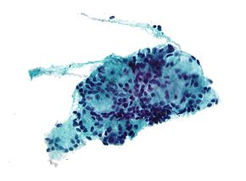
Opis badania (Fine-needle aspiration)
https://en.wikipedia.org/wiki/Fine-needle_aspiration
Badanie polega na nakłuciu zobrazowanej ultrasonograficznie zmiany, pobraniu (aspiracji) z niej komórek do światła igły, wykonaniu rozmazu cytodiagnostycznego oraz jego ocenie mikroskopowej.
BCA Biopsja aspiracyjna cienkoigłowa wykorzystywana jest do diagnostyki nowotworowej głównie narządów „powierzchownych” takich jak: pierś, tarczyca, ślinianki, węzły chłonne, tkanki miękkie oraz narządów „głębokich” np. wątroba, trzustka, śledziona; oprócz chorób onkologicznych biopsja aspiracyjna cienkoigłowa pozawala na wykrycie wielu innych schorzeń.
Źródło:
http://www.e-histopatologia.pl/aktualnosci/zebranie-szkoleniowo-naukowe-na-temat-quot-biopsja-aspiracyjna-cienkoiglowa-quot-

Slide 4
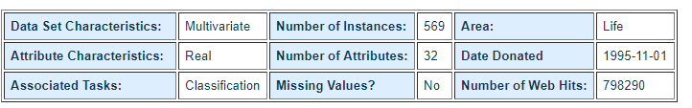
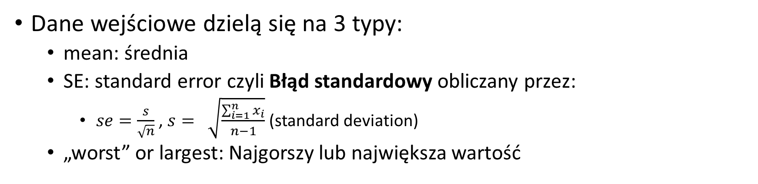
Dane
https://archive.ics.uci.edu/ml/datasets/Breast+Cancer+Wisconsin+%28Diagnostic%29
Dane wyjściowe:
Diagnosis: M = malignant (złośliwy), B = benign (łagodny)
Nowotwór łagodny nie daje przerzutów i nie wnika w sąsiadujące tkanki. Nowotwór jest całkowicie wyleczalny, zaś wystarczającym leczeniem jest chirurgiczne usunięcie guza.
Nowotwór złośliwy przenika do tkanek i atakuje inne organy.
Dane wejściowe dzielą się na 3 typy:
mean: średnia
SE: standard error czyli Błąd standardowy obliczany przez:
$se=\frac{s}{\sqrt{n}}$ , $s= \sqrt{\frac{\sum_{i=1}^{n}{x_{i}}}{n−1}}$ (standard deviation)
„worst” or largest: Najgorszy lub największa wartość
https://www.poradnikzdrowie.pl/zdrowie/nowotwory/nowotwor-lagodny-czy-zlosliwy-aa-CL8x-bWzX-ZCX9.html

Slide 5
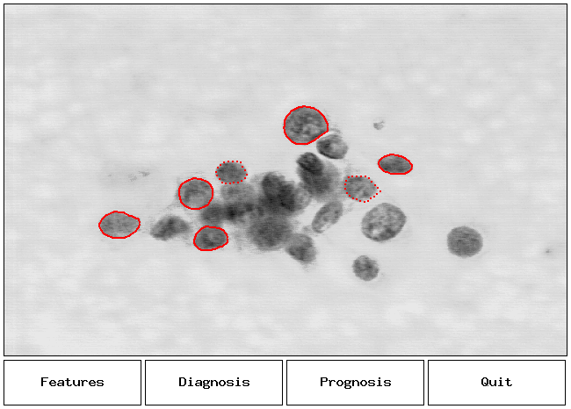
Dane wejściowe
radius (mean of distances from center to points on the perimeter)
texture (standard deviation of gray-scale values)
c) perimeter (obwód)
d) area (obszar)
e) smoothness (local variation in radius lengths)
f) compactness (perimeter^2 / area - 1.0)
g) concavity (severity of concave (wklęsły) portions of the contour)
h) concave points (number of concave portions of the contour)
i) symmetry
j) fractal dimension ("coastline approximation" - 1) - brzeg

Slide 6
Co dalej?
KAGGLE
https://www.kaggle.com/tags/binary-classification
https://www.kaggle.com/c/human-protein-atlas-image-classification
https://medium.com/activewizards-machine-learning-company/top-7-data-science-use-cases-in-healthcare-cddfa82fd9e3
FAST.AI
https://course.fast.ai/lessons/lesson1.html
http://www.cancerimagingarchive.net/
https://github.com/beamandrew/medical-data
https://wiki.cancerimagingarchive.net/display/Public/TCGA-BRCA#d440c5b9f742439dadef7ad5ff13c51f

Slide 7
Kontakt
arek.klemenko@gmail.com

